Slide 1
NORMES PROFESSIONNELLES EN PHYSIOTHERAPIE (CICR)
Comment les mettre en œuvre

Slide 2
BON à SAVOIR:
Les normes de Physiothérapie (PTS) CICR sont construites au tour de ce cycle
Les PTS sont au nombre de 23 normes
Utilisateur/patient : respect, information partagée, confidentialité
Thérapeute (fournisseur de services) : communication, formation continue, conduite professionnelle, amélioration de la qualité
Procédures (cycle de réadaptation) : évaluation, planification du traitement, mise en œuvre, évaluation, sortie
Prestation de services: gestion de bases de données, sûreté et sécurité, RH
Les PTS sont mise en œuvre à l'aide d'outils (documents)
Evaluer et Analyser
Elaborer et planifier
Mettre en oeuvre et surveiller
Evaluer et Capitaliser

Slide 3
N’êtes vous pas familier avec le cycle de projet ou la Gestion Axée sur les Résultats (GAR)?
Visionner ce qui suit:
Wikipédia sur GAR (en anglais)
Les lignes directrices détaillées sur la GAR par l'unité de sécurité économique du CICR:
L’approche GAR (en anglais)
La mesure des Résultats (en anglais)
Pensez à votre approche avec un patient ou un utilisateur : 1) évaluation, 2) définition d'objectifs et planification du traitement, 3) mise en œuvre du traitement, 4) réévaluation.
Remplacez maintenant l'utilisateur de réadaptation par le service de réadaptation. Vous souhaitez combler une lacune dans le service. Votre approche ici suit le même principe que lors du traitement d'un patient: regardez cette vidéo

Slide 4
PTS: Projet & Cycle de réadaptation
Cycle de Projet : Focus = projet (service, équipe, formation, etc.)
Cycle de Réadaptation: Focus = individuel (utilisateur de service de réadaptation)
Evaluer et Analyser
Elaborer et Planifier
Mettre en oeuvre et Suivre
Evaluer et Capitaliser
1. Évaluation
Attribution
Intervention
Évaluation
Service
Utilisateur

Slide 5
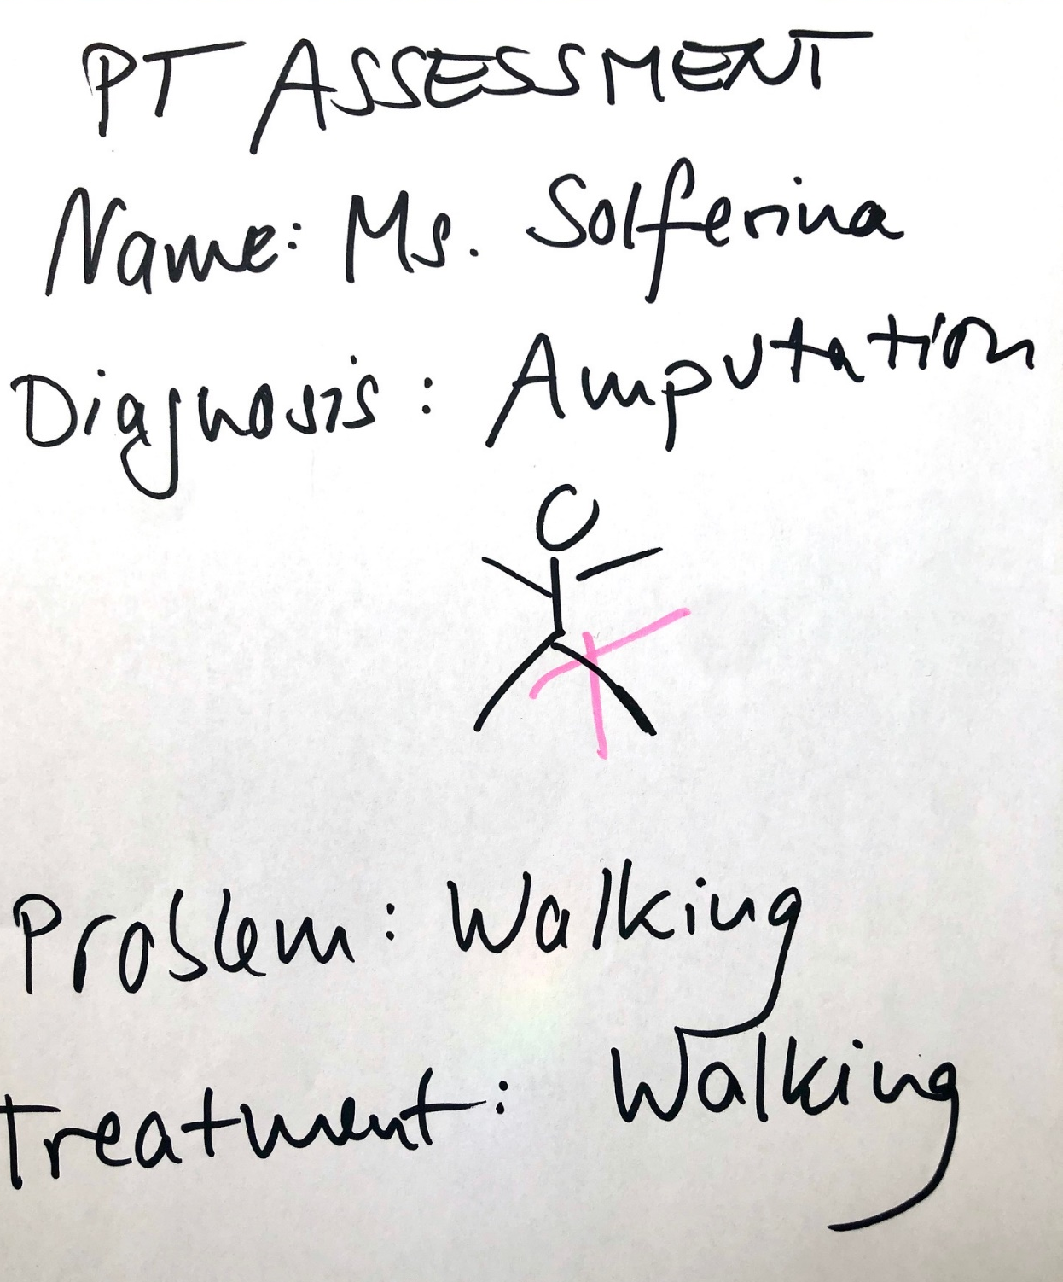
Supposons que gap analysis révèle que l'équipe de physiothérapie utilise un formulaire d'évaluation incomplet:
Le formulaire n'est pas aligné sur les directives d'évaluation et de traitement qui font partie des normes PT du CICR
De plus, l'équipe PT n'utilise pas de mesures des résultats dans le cadre de son évaluation

Slide 6
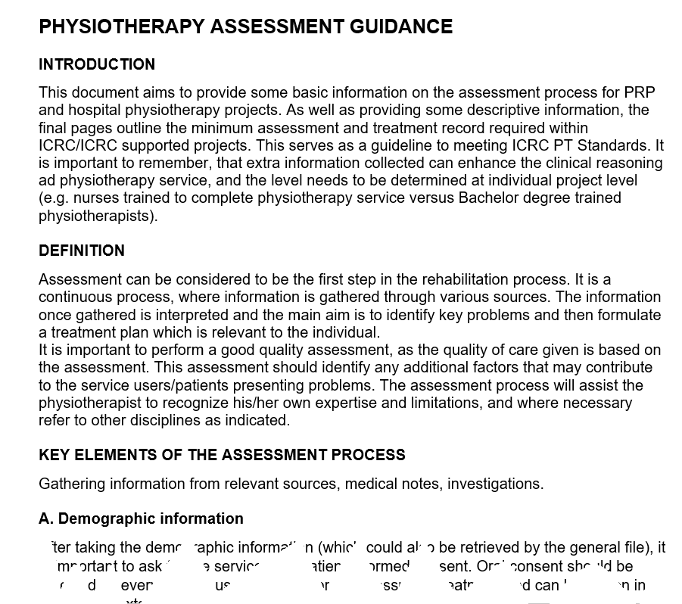
Combler 1 écart sur 2 cycles
Vous avez détecté une insuffisance qui doit être corrigée aux deux niveaux: cycle de projet et cycle de réadaptation.
Pourquoi? L'utilisateur du cycle de réadaptation au centre a besoin d'une évaluation appropriée et des mesures des résultats afin de recevoir un traitement de qualité.
Pour introduire ce changement, vous travaillerez dans un cycle de projet. Vous concevez un plan d'action pour concevoir un formulaire d'évaluation des utilisateurs en suivant les conseils d'évaluation.
Pour cela, vous avez besoin de ressources: les membres de l'équipe de physiothérapie, le temps et l’espace pour les réunions, l’accès à une imprimante, etc.

Slide 7
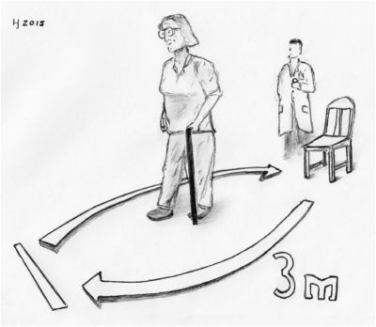
‘’champ (espace) des mesures des résultats’’
Pour combler l'écart dans la mesure des résultats, vous souhaitez créer une ‘un espace pour les mesures des résultats’’ dans votre salle de traitement.
La mesure des résultats devrait devenir une pratique courante pour chaque utilisateur dans le cadre du flux de patients.
Cette activité entrera également dans le plan d'action du cycle du projet.

Slide 8
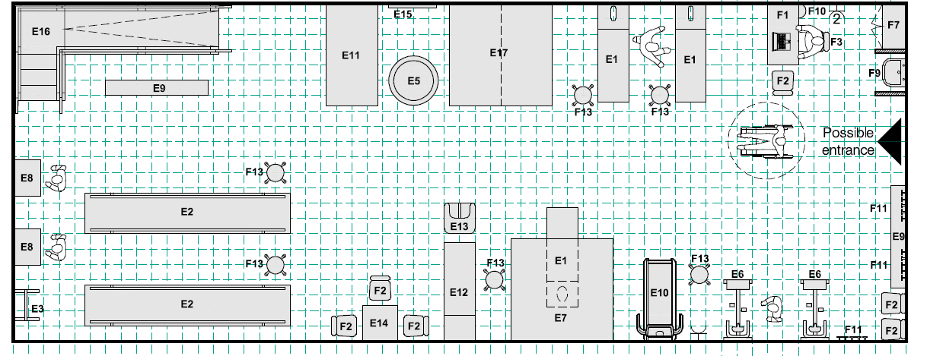
Voici une image du manuel d'architecture du CICR pour les centres de réadaptation montrant une salle d'exercice pleine d'équipement, mais sans espace pour la mesure des résultats. Vous pourriez envisager avec votre équipe de créer un espace pour la mesure des résultats à l’entrée de la salle.

Slide 9
La Théorie du Changement
Evaluer et Analyser
Elaborer et Planifier
Mettre en oeuvre et Surveiller
Evaluer et Capitaliser
Ces changements nécessitent des efforts considérables, des négociations, des convictions et des ressources financières, humaines, du temps, des compétences.. La clé de cela s'appelle la gestion du changement.
Mais revenons au cycle. Vous avez introduit un espace pour les mesures des résultats. C'est tout! Toutes les lacunes sont-elles comblées?
Vous avez l'idée: le cycle n'est jamais terminé! Bien qu'un cycle de projet / réadaptation soit limité dans le temps, la réévaluation peut lancer un nouveau cycle. C'est en fait une spirale. Le but est d'augmenter la qualité au fil du temps (amélioration continue de la qualité).

Slide 10
LE VOYAGE –
C’est en fait une spirale ☺
Réévaluer, recommencer...
Evaluer & Capitaliser
Q
U
A
L
I
T
E
Mettre en oeuvre & Suivre
Elaborer & Planifier
Evaluer & Analyser

Slide 11
Mise en œuvre du PTS dans le cycle du projet
Commencer avec la Situation Analysis (analyse de situation)
Discutez avec le supérieur hiérarchique à quelle étape du cycle de projet se situe le projet et si une SA à ce stade est réalisable
Discutez avec le supérieur hiérarchique ou avec votre prédécesseur si une SA a été effectuée afin de vous en servir plutôt que de répéter l'exercice
Les mobiles en mission doivent dans tous les cas commencer leur poste en effectuant une SA pour avoir un aperçu, cette SA fera partie des documents produits pendant la mission (ne fait pas nécessairement partie du cycle global du projet)
Faire le Gap Analysis (suivant les points ci-dessus)
Elaborer un Plan d’Action (suivant les points ci-dessus)
En plus des points ci-dessus: discutez du PA avec votre supérieur hiérarchique car vous aurez besoin de ressources (RH, budget, etc.) et de temps.

Slide 12
Norme non respectée
Pertinant*?
Oui
Réalisable**?
Non
Faire plus tard
Oui
Faire maintenant
Non
Faire plus tard
Plan d’action***
Elaborer un programme d'évaluation des risques
Concevoir un formulaire de consentement
Améliorer le formulaire d'évaluation du patient
Planifier des réunions mensuelles de lecture
Commander du matériel
Choisissez des directifs pour les règles de communication
Guide de prise de décision après qu'une analyse des écarts a révélé des normes non satisfaites
*
1) maintenant
2) dans ce contexte
3) pour fournir une qualité acceptable
**
1) maintenant
2) dans ce contexte
3) avec les ressources obtenues
*** exemples

Slide 13
Mise en œuvre du PTS dans le cycle de Réadaptation
Commencer avec l’Evaluation (vous et votre équipe)
Si aucune forme d’EU n'existe dans le projet, créez-en une, basée sur les directives de EU *)
Si une forme d’EU existe, comparez la avec les directives de l’EU et ajustez si necessaire*)
Évaluer le patient / utilisateur
Faites des suggestions sur les mesures de résultats
Sélectionnez d'autres mesures de résultats appropriées, le cas échéant
Elaborer un plan de traitement pour et avec le patient / utilisateur
Mettre en œuvre le plan de traitement, etc. (voir cycle de réadaptation)
Référez -vous au PTS gap analysis pour toutes les étapes du cycle et travaillez avec votre équipe pour atteindre le PTS autant que possible
*) cette activité pourrait déjà faire partie d’un mini projet formulé dans le plan d’action

Slide 14
ANALYSE DE SITUATION & GAP ANALYSIS
ANALYSE DE SITUATION (SA) : résultats d'un projet documentés sous une forme standardisée; chaque projet est unique et individuel, les SA ne sont pas nécessairement comparables
GAP ANALYSIS (GA): 23 normes PT CICR (alignées sur les normes professionnelles internationales); si administré de manière standardisée = comparable (temps 1 temps 2, projet 1  projet 2)
MAIS: la fiabilité, la validité et la réactivité de l'analyse des écarts n'ont pas été testées! Soyez conscient de ces limites lorsque vous envisagez de comparer des projets dans différents contextes

Slide 15
EVALUATION & MESURES DE RESULTATS
L'ÉVALUATION DES UTILISATEURS (EU) sont les résultats d'un utilisateur sous une forme standardisée; cela diffère généralement d'un service à l'autre; les constatations sont individuelles, pas nécessairement comparables
LES MESURES DE RÉSULTATS (MR) sont des tests validés publiés au niveau international, à utiliser conformément aux instructions et toujours de la même manière = comparables (temps 1  temps 2; utilisateur 1  utilisateur 2)
Une évaluation contient des mesures des résultats qui sont:
Obligatoire (par exemple, les procédures de service nécessitent un WHODAS pour chaque utilisateur)
Suggéré (par exemple, les procédures de service suggèrent un TUG pour chaque utilisateur ayant des limitations LL / mobilité réduite)
Sélectionné (par le thérapeute suite aux résultats de l'évaluation individuel de l'utilisateur)

Slide 16
Evaluer & analyser 1. Évaluation Elaborer & planifier Attribution Mettre en œuvre & surveiller Intervention
Cycle de projet
Cycle de réadaptation
EU
MR
Plan de traitement
GA
SA
Plan d’action
Suivi de l’amélioration de l’état du patient
Suivi de l’avancement du projet

Slide 17
Outils ... Outils . ... Outils .
Outils du cycle de réadaptation | Etapes de cycle | Outils du cycle projet
Evaluation & orientation du traitement, mesures des résultats | <<1. Évaluation Evaluer & analyser>> | Analyse de Situation, Gap Analysis, PT competency checklist
Evaluation & plan de traitement; définition d’objectifs SMART; protocols de traitement | <<Attribution Elaborer & planifier>> | Plan d’action; définition d’objectifs SMART (Spécifique, Mesurable, Atteignable, Réaliste et Temporellement défini )
Appliqué EIP/EBP; fiche de suivi; application téléphonique; exercise chronométré (chronomètre) | <<Intervention Mettre en œuvre & surveiller>> | Plan d'action et autres outils de suivi (outils de compte-rendu, base de données ..)
Même évaluation et mesures des résultats, retour d’information des utilisateurs, | <<Évaluation Evaluer & Capitaliser>> | Même outils d’évaluation (SA, GA, competency checklist), action plan (vérifier les indicateurs)
Tous les outils qui sont sur cette webpage sont à télécharger 

Slide 18
Chaque lieu de travail (mission) est différent ...
En tant que physio mobile (international), vous pourriez arriver dans un nouveau projet ou dans un projet déjà en cours
Vous initierez, dirigerez, intégrerez et / ou suivrez un cycle de projet selon le contexte
Dans tous les cas, vous devez faire votre propre analyse en utilisant les documents du cycle de projet
Vous pouvez toujours suggérer / initier un projet faisant lui-même partie d’un projet plus grand, par exemple. un cycle de formation
En tant que physio résident ou partenaire (national), vous pourriez travailler dans un contexte géré dans les cycles de projet
Vous pouvez initier, diriger, intégrer et / ou suivre un cycle de projet selon le contexte
Sinon, vous devez toujours faire régulièrement votre propre analyse en utilisant les documents du cycle de projet (par exemple, chaque année en janvier)
Dans tous les cas, les documents du cycle de projet vous aideront à organiser votre travail et à stimuler le changement

Slide 19
Types de cycles
Le choix des outils et des documents dépend de ce qui se trouve au centre du cycle
Les éléments manquants du cycle de réadaptation pourraient faire partie d'un projet: par exemple une formation sur les mesures de résultats
La réussite de chaque cycle fait partie d’un projet plus vaste: par exemple les écarts dans un cycle de réadaptation des patients reflètent souvent des écarts dans l'organisation des services et doivent être traitées aux deux niveaux
De plus, la réussite de votre propre développement professionnel sera meilleure si vous l'organisez en cycles
service
patient
équipe
départment
utilisateur
Toi même
formation
Fait partie d’un plus grand projet

Slide 20
Confus?
Parcourez simplement le module et les différents outils
Lisez à nouveau cette présentation jusqu’à la fin
Ce sera beaucoup plus clair!

